Slide 1
Sluškinjina priča
Margaret Atwood

Slide 2


1985. - roman
2017. - televizijska serija

Slide 3
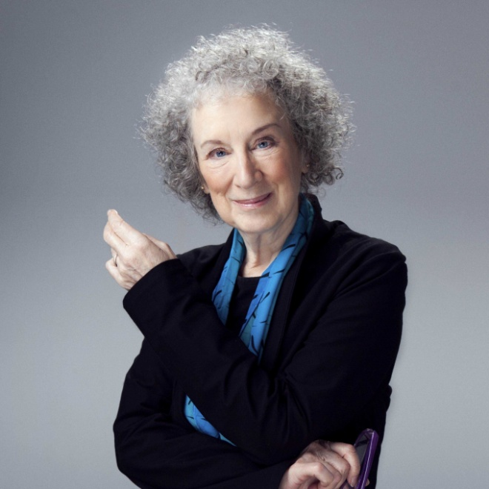
Margaret Atwood (1939.)
kanadska književnica
romani: Penelopeja,
Alias Grace,
Gazela i kosac
brojne nagrade
i ekranizacije

Slide 4
O čemu se radi u Sluškinjinoj priči?
https://www.youtube.com/watch?v=dVLiDETfx1c
moto iz Biblije
Vidjevši Rahela da Jakovu ne rađa djece, postade zavidna svojoj sestri pa reče Jakovu: “Daj mi djecu! Inače ću svisnuti!” Jakov se razljuti na Rahelu te reče: “Zar sam ja namjesto Boga, koji ti je uskratio plod utrobe?” A ona odgovori: “Evo moje sluškinje Bilhe: uđi k njoj, pa neka rodi na mojim koljenima, da tako i ja stečem djecu po njoj.”
Postanak 30, 1-3
Prema: Atwood, Sluškinjina priča, 2017: 11

Slide 5
Čitanje 5. poglavlja
Navedite osnovna obilježja gileadskog društva. Kako je organizirano? Koje se skupine likova spominju u tekstu? Protumačite rečenicu tetke Lydie: "Gilead je u vama." Zašto pripovjedačica često spominje tetku Lydiu?
U kojem se licu pripovijeda? Zašto se gileadsko društvo prikazuje iz te perspektive? Izdvojite motive kojima se asocijativno povezuju prošlost i sadašnjost. Protumačite što se time ostvaruje.
Protumačite sljedeće motive i simbole u tekstu: znakovi na trgovinama, boja odjeće, gledanje - krila - Oči. Koje ste biste još motive istaknuli?
Opišite kako se ponašaju sluškinje. Zašto su važne za gileadsko društvo? Kojih se pravila moraju pridržavati? Kako sluškinje doživljavaju Warrenovu? Objasnite što znači da i one mogu "biti spašene". Zašto je Warrenova "bliža smrti"?
Zašto u Gilead dolaze turisti? Kako pripovjedačica doživljava žene u skupini turista? Protumačite rečenicu: "Očarane smo, ali nas prizor i odbija." Zašto Fredova odgovara turistima na pitanje?

Slide 6
Žanrovska obilježja
distopija – negativna i zastrašujuća vizija budućnosti
“U znanstvenoj fantastici postoje čudovišta i svemirski brodovi. Spekulativna fikcija mogla bi se ostvariti.”
  M. Atwood
spekulativna fikcija - prozni žanr u kojem se radnja događa u budućnosti koja nije tehnološki naprednija u odnosu na sadašnjost

Slide 7
Kontekst nastanka romana prema Atwood
feministički pokret drugog vala u SAD-u
konzervativne religijske skupine i politički konzervativizam početkom 1980-ih
“Mnogo je primjera iz povijesti utjecalo na Sluškinjinu priču: masovna pogubljenja, zakoni o reguliranju potrošnje, spaljivanje knjiga, nacistička organizacija Lebensborn, argentinski generali koji su otimali djecu, povijest ropstva, povijest poligamije u Americi... Dug je to potpis.”
Iz Predgovora Sluškinjinoj priči (2017: 10)

Slide 8
Sve se već dogodilo...
Povijesni događaji kao inspiracija:
pronatalitetna politika u Rumunjskoj za vrijeme Causescua
puritanizam u Novoj Engleskoj u 17. st.
Drugi svjetski rat i Holokaust
život iza Željezne zavjese
totalitaristički režimi
utjecaj zagađenja okoliša na ljudsku plodnost
Iz Predgovora M. Atwood

Slide 9
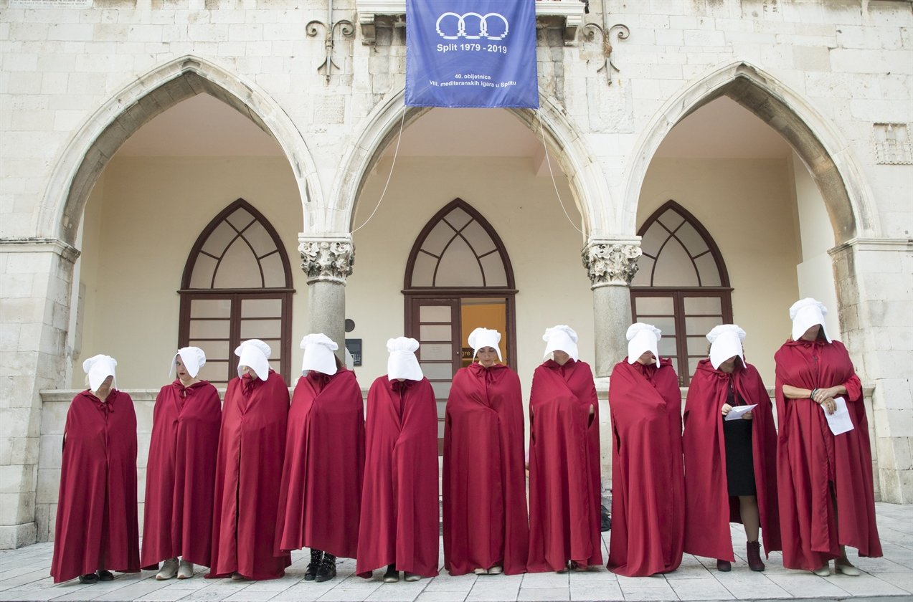
'Sluškinje' ustale i prošetale Splitom: Živimo u 21. stoljeću, a sve jača desna struja želi nam dokinuti već postojeća prava (Slobodna Dalmacija, 26. 9. 2019.)

Slide 10
Analiza medijskoga teksta
Odredite temu, svrhu, namjernu i vrstu teksta.
Odredite vrstu teksa.
Navedite pitanja na koja ta vrsta teksta obično odgovara. Kratko odgovorite na njih.
Objasnite vezu između romana Sluškinjima priča i performansa.
Komentirajte izjavu o Sluškinjinoj priči kao lektiri.
Izdvojite iz teksta stavove i mišljenja.
Kako tekst utječe na stavove i vrijednosti čitatelja?
Kojim je funkcionalnim stilom tekst pisan? Koja obilježja toga stila zamjećujete? Navedite još nekoliko vrsta tekstova koje pripadaju tom stilu.

Slide 11
The Unburnable Book: Margaret Atwood’s THE HANDMAID'S TALE
Penguin Random House
Premiered on 24 May 2022 #TheHandmaidsTale #MargaretAtwood
To benefit PEN America’s work defending freedom of expression, Penguin Random House is proud to partner with Margaret Atwood and Sotheby’s to offer an unburnable edition of the classic, and often banned, novel The Handmaid’s Tale. For more information, visit https://unburnablebook.com/ and to bid, visit https://www.sothebys.com/PEN.

Slide 12
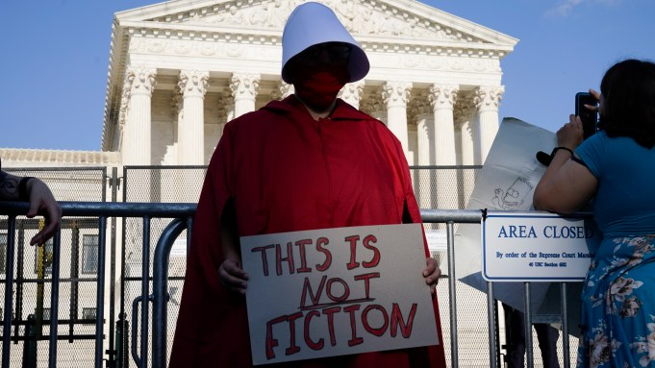
Sluškinjina priča kao simbol prosvjeda u suvremenom društvu
Washington, SAD

Slide 13
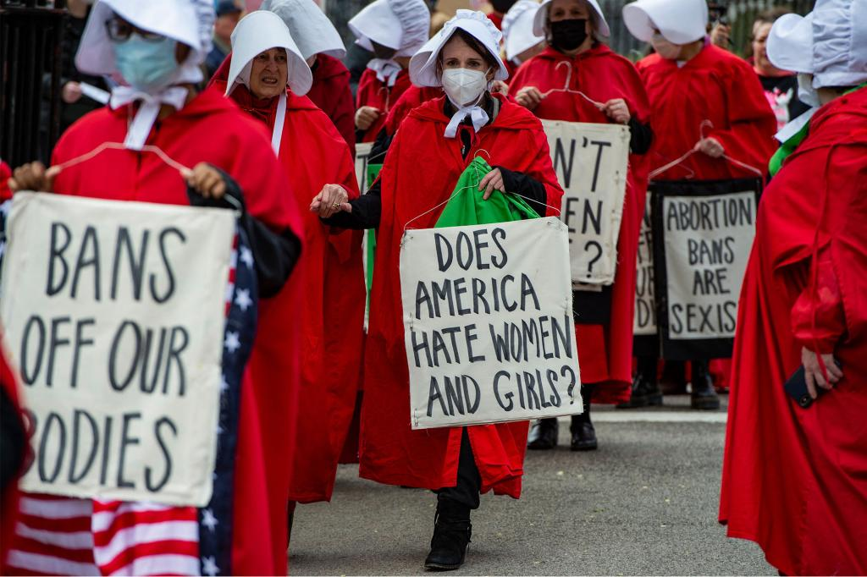
Boston, SAD

Slide 14
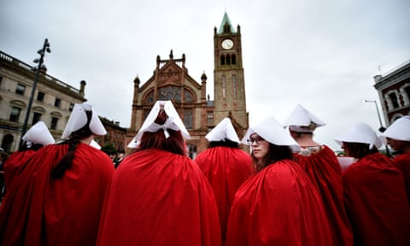
Londonderry, Sjeverna Irska

Slide 15
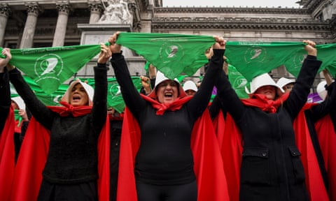
Buenos Aires, Argentina

Slide 16
Napišite činkvinu o Sluškinjinoj priči.
1. stih = imenica (tema činkvine)
2. stih = dva pridjeva koji opisuju temu
3. stih = tri glagolske imenice
4. stih = četiri riječi ili rečenica koja izriče stav prema temi
5. stih = imenica (bit teme)

Slide 17
Zadatak za domaću zadaću
Napišite vezani tekst na temu
Sluškinjina priča u popularnoj kulturi i medijima. U tekstu objasnite popularnost Sluškinjine priče te uporabu odjeće i simbola iz tog teksta (i televizijske serije) kao simbola prosvjeda.
Svoje tvrdnje argumentirajte podacima iz najmanje dvaju medijskih tekstova (vijesti, članci, prikazi, videi i sl.).
  Prikažite ukratko njihov sadržaj i namjenu.
  Upotrijebite najmanje jedan citat i jednu parafrazu.
  Navedite izvore. (Kritički procijenite izvore informacija!)
Tekst treba imati trodijelnu kompoziciju i biti dug oko 250 riječi te napisan hrvatskim standardnim jezikom.

Slide 18
Izvori
Margaret Atwood, Sluškinjina priča, Zagreb, Lumen, 2017.
Antonia Mufarek, Margaret Atwood Tried—and Failed—to Burn a Copy of ‘The Handmaid’s Tale.’ Here’s Why, https://www.smithsonianmag.com/smart-news/margaret-atwood-tried-and-failed-to-burn-copy-handmaids-tale-unburnable-fireproof-180980223/ (25. 11. 2023.)
utopija. Hrvatska enciklopedija, mrežno izdanje. Leksikografski zavod Miroslav Krleža, 2013. – 2025. <https://www.enciklopedija.hr/clanak/utopija>. (25. 7. 2025.)
https://margaretatwood.ca/ (25. 7. 2025.)
'Sluškinje' ustale i prošetale Splitom: Živimo u 21. stoljeću, a sve jača desna struja želi nam dokinuti već postojeća prava (Slobodna Dalmacija, 2019.) https://slobodnadalmacija.hr/split-i-zupanija/split/sluskinje-39-ustale-i-prosetale-splitom-zivimo-u-21-stoljecu-a-sve-jaca-desna-struja-zeli-nam-dokinuti-vec-postojeca-prava-625184 (25. 11. 2023.)
The Unburnable Book: Margaret Atwood’s THE HANDMAID'S TALE https://www.youtube.com/watch?v=zpsMsAMY4eM&pp=0gcJCfwAo7VqN5tD (25. 11. 2023.)
Slike
https://cdn11.bigcommerce.com/s-81ui0dgxz3/images/stencil/640w/products/3784/7809/171900__01653.1742887520.jpg?c=1 (25. 4. 2025.)
https://i0.wp.com/knjigefilmoviserije.wordpress.com/wp-content/uploads/2017/07/mv5bmzezntizmdk2of5bml5banbnxkftztgwnjizodqxmji-_v1_sy1000_cr006741000_al_.jpg?w=342&h=507&ssl=1 (25. 4. 2025.)
https://margaretatwood.ca/photos-2/ (25. 11. 2023.)
https://deadline.com/wp-content/uploads/2022/06/Handmaids-Tale-Supreme-Court.jpg?crop=0px%2C381px%2C6000px%2C3363px&resize=681%2C383 (25. 7. 2025.)
https://www.theguardian.com/world/2018/aug/03/how-the-handmaids-tale-dressed-protests-across-the-world (25. 7. 2025.)

